Slide 1
数字逻辑电路实验
实验五
（仪器使用—Multisim仿真）

Slide 2
实验目的
1. 认识正弦信号及脉冲信号及其主要参数；
2. 学习阅读仪器说明书；
3. 掌握信号源和示波器的使用方法；
4. 掌握示波器测量波形参数的基本方法；
5. 掌握用示波器测量脉冲信号的基本方法；
6. 掌握万用表的使用方法；

Slide 3
背景知识
典型信号的波形及参数(正弦波)
V=V_{offset}+V_{m}Sin(ωt+Φ)
2020-05-18
东南大学电工电子实验中心
3

Slide 4
典型信号的波形及参数(矩形波)
脉冲幅度V_{m}=V_{H}-V_{L}
占空比D＝tw/T， tw 正脉宽
2020-05-18
东南大学电工电子实验中心
4

Slide 5
常见仪器的使用（仿真）
示波器（Tektronix）
DDS信号发生器（Agilent）
万用表（Agilent）
2020-05-18
东南大学电工电子实验中心
5

Slide 6
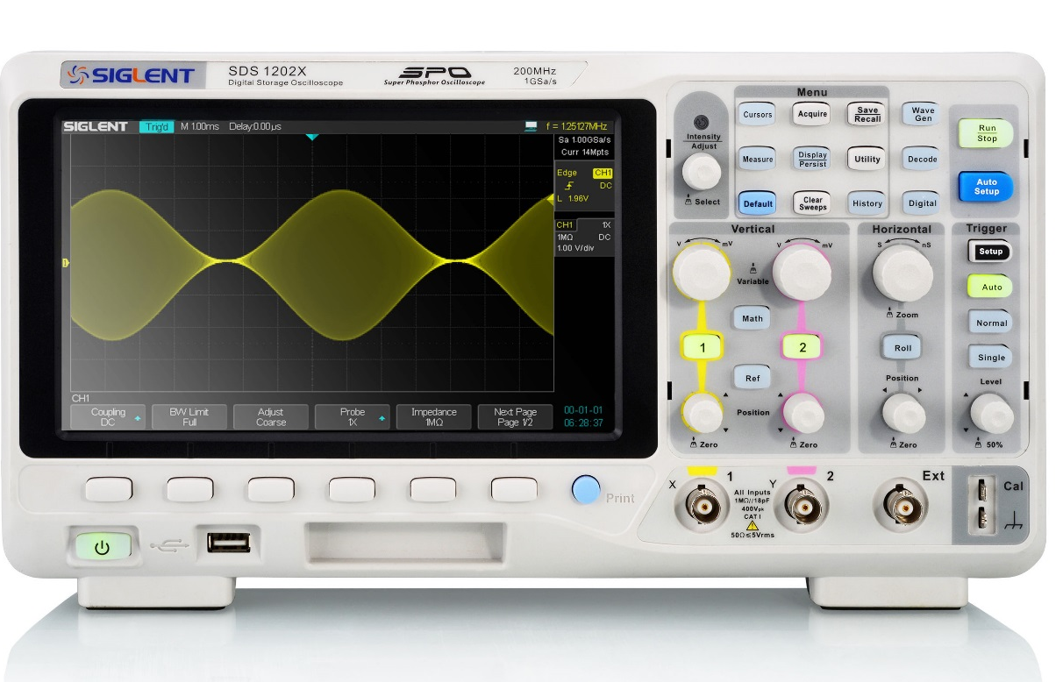
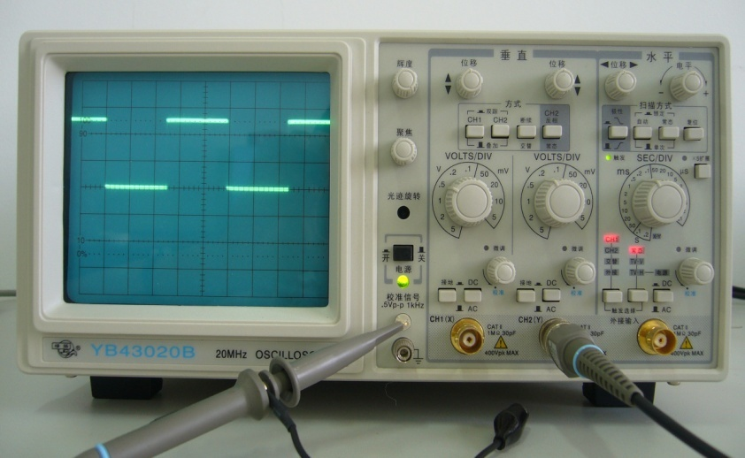
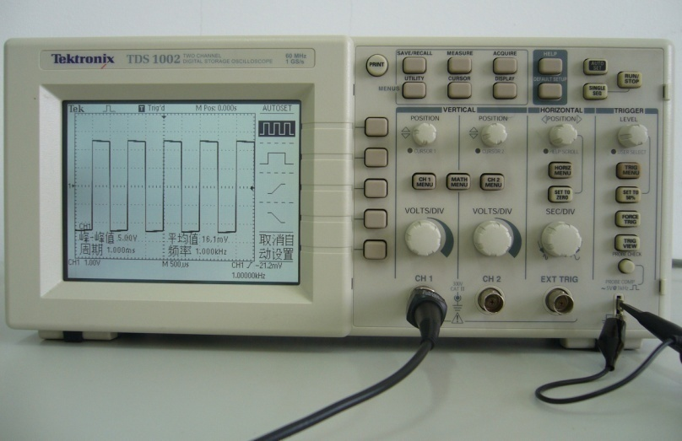
示波器
示波器是一种图形显示设备，能显示电信号的波形曲线；
观察和测量电信号的瞬时幅度、周期、频率和相位等；
厂家、型号、带宽、采样率。
2020-05-18
东南大学电工电子实验中心
6

Slide 7
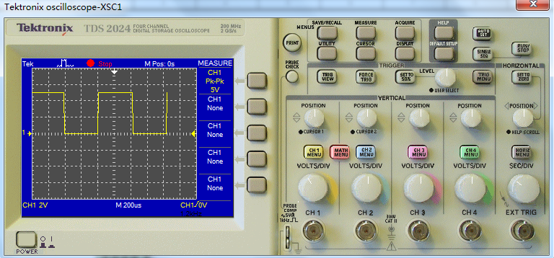
示波器
掌握仿真示波器的基本使用方法
通道设置
耦合方式
垂直灵敏度设置
水平时基设置
触发菜单设置
2020-05-18
东南大学电工电子实验中心
7

Slide 8
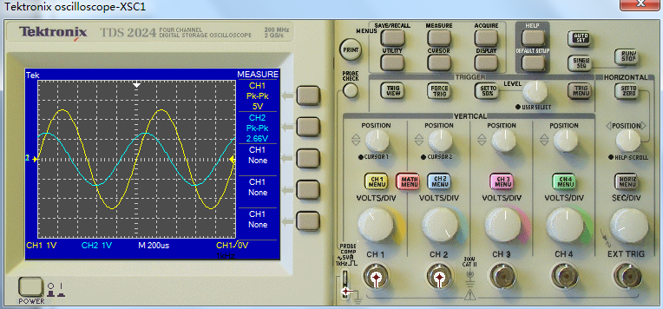
示波器的垂直通道—通道切换开关
2020-05-18
东南大学电工电子实验中心
8

Slide 9
示波器的垂直通道—耦合方式
交流耦合方式（AC耦合）。信号经过隔直流电容耦合到示波器上，信号中的直流分量被阻挡，信号中含有的频率很低的分量也将产生畸变。
直接耦合方式（DC耦合）。此时信号是直通的，信号中的所有成分，包括直流分量都可以加到示波器上。
接地方式。当耦合开关置“接地”时，输入信号与示波器断开，示波器垂直通道输入端接地，此时扫描时基线将出现在显示屏的正中间。
“接地方式”非常实用，例如一时找不到扫描线时（可能偏到显示屏外边），可将耦合方式置“地”，扫描线就会立即回到显示屏中央，而被发现。
2020-05-18
东南大学电工电子实验中心
9

Slide 10
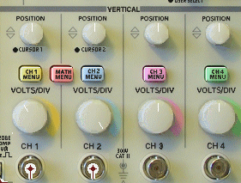
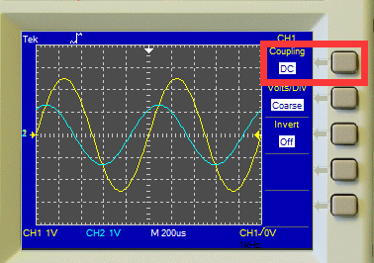

示波器的垂直通道—耦合方式

Slide 11
示波器的垂直通道—耦合方式
在需要观测信号直流电平或极低频率分量时，必须置“DC”挡；当不需要观察直流分量，信号频率又不很低时（一般高于几十赫兹），用AC耦合；当直流分量很大，交流分量很小时，必须用AC耦合，以将直流成分隔掉，将交流分量放大。
当输入信号频率很低，脉宽很宽时，由于电容器充放电的影响，使信号的顶部降落而产生畸变（失真）
这是DC耦合的信号，含直流电平
经AC耦合后，直流电平被革除，信号的平均值变为0
2020-05-18
东南大学电工电子实验中心
11

Slide 12
示波器的垂直通道—耦合方式
U
U
A+a
A
0
a
t
0
t
U =Asinωt V
U =(a+A sinω t)V
1
2
2020-05-18
东南大学电工电子实验中心
12
Notes:
由此看出画波形一定要标注坐标轴，这样才能标注参数

Slide 13
示波器的垂直通道—耦合方式
AC耦合:
DC耦合:
U
U
U =A sin ωt V
A+a
A
1
U =(a+A sinω t)V
2
0
a
t
U =(a+A sinω t)V
0
2
t
U =A sinωt V
1
2020-05-18
东南大学电工电子实验中心
13
Notes:
由此看出画波形一定要标注坐标轴，这样才能标注参数

Slide 14
示波器的垂直通道—耦合方式
U
DC耦合
AC耦合
0
t
U=(10+0.1 sinω t)V
2020-05-18
东南大学电工电子实验中心
14

Slide 15
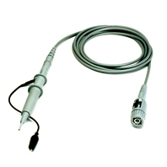
示波器的垂直通道—探头
当要观测高频信号或宽带信号时，一定要用10：1探头，而不能用1：1探头，并适当调整补偿电容的值，使探头在整个频段内有平坦的10倍衰减特性
有一个开关，可以控制探头在1：1和10：1之间切换
补偿电容
2020-05-18
东南大学电工电子实验中心
15

Slide 16
示波器的垂直通道—探头
（a）过补偿的探头 （b）欠补偿的探头 （c）正确补偿的探头
2020-05-18
东南大学电工电子实验中心
16

Slide 17
示波器的垂直通道—垂直灵敏度
调节垂直通道信号增益与衰减的旋钮
2020-05-18
东南大学电工电子实验中心
17

Slide 18

示波器的水平通道-时基
“时基旋钮”:通常用“Time/div”标出，它代表光点每扫过显示屏的一个分度（一格）所需要的时间。
2020-05-18
东南大学电工电子实验中心
18

Slide 19
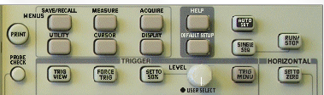
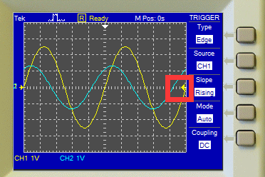
示波器的水平通道-触发菜单
按下这个按键，则屏幕上会出现图片触发设置菜单，特别注意触发源位置
顺时针转动旋钮增大触发电平，逆时针转动减小触发电平
为保持波形稳定，将该触发电平调整到对应通道波形的中心位置
2020-05-18
东南大学电工电子实验中心
19

Slide 20
示波器的水平通道-触发菜单
触发菜单：
触发类型
信源选择
边沿类型
触发方式
当只有一个信号时一定要选择正确信源，否则很可能导致信号不稳定
2020-05-18
东南大学电工电子实验中心
20

Slide 21
示波器的水平通道-触发菜单
触发方式：
自动（Auto）
常态（Normal）
单次（Single）
一般情况下，将示波器置于自动方式，使显示屏始终有扫描线存在
2020-05-18
东南大学电工电子实验中心
21

Slide 22
示波器测量前的调节与准备
1.打开示波器电源开关(POWER)。
2.设置TRIG MENU （触发菜单）
触发源(TRIG SOURCE)选内触发(CH1或CH2)
扫描方式置“自动(AUTO)”
耦合方式置地
3.开CH1、CH2通道
找到两条水平扫描线，如果找不到：调节Y通道上下位置、水平方向位置、调节亮度适中，让扫描线出现在显示屏中间。
2020-05-18
东南大学电工电子实验中心
22

Slide 23
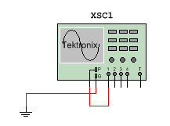
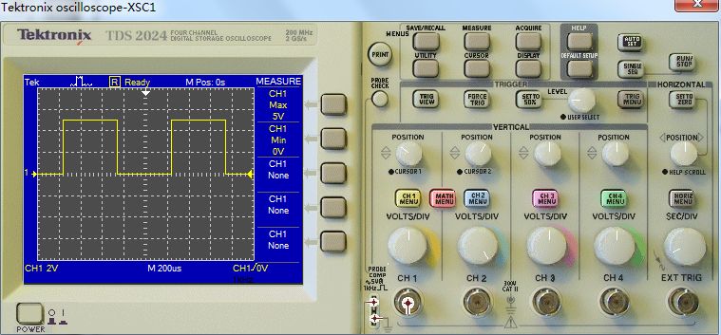
实验内容1、示波器校准信号测量
2020-05-18
东南大学电工电子实验中心
23

Slide 24
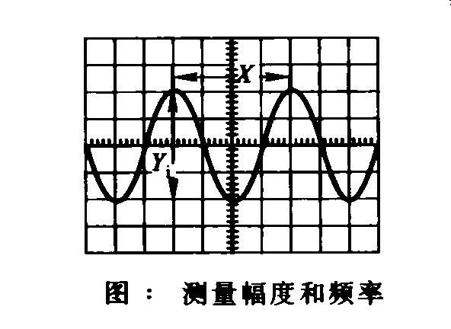
机内标准信号的测量
方法1：数格法
信号峰峰值Upp
Upp = Y(div)×灵敏度(V/div)
信号周期T
T = X (div)×扫描速率档位(t/div)
2020-05-18
东南大学电工电子实验中心
24

Slide 25
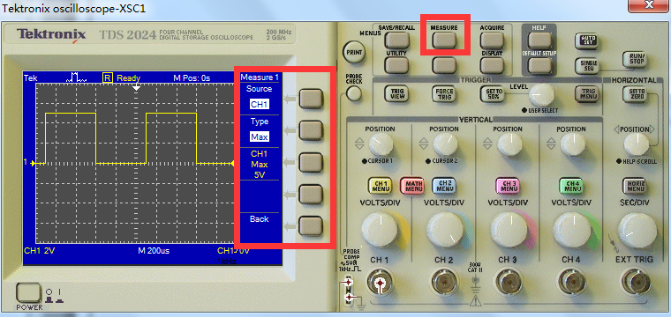
机内标准信号的测量
方法2：MEASURE测量
按MEASURE键，可读取信号的峰峰值、频率等多种参数
2020-05-18
东南大学电工电子实验中心
25

Slide 26
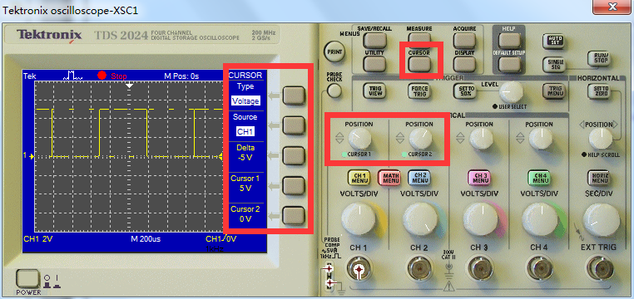
机内标准信号的测量
方法3：CURSOR光标测量
按CURSOR，测量类型为电压、时间可选
使用POSITION功能键调整光标位置
CURSOR 测垂直方向电压
2020-05-18
东南大学电工电子实验中心
26

Slide 27
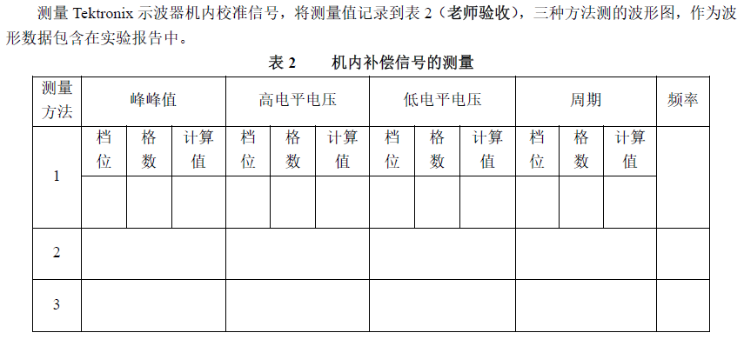
2020-05-18
东南大学电工电子实验中心
27

Slide 28
DDS信号发生器
主要功能：DDS信号发生器主要给被测电路提供所需要的已知信号（正弦波、三角波、矩形波等）
2020-05-18
东南大学电工电子实验中心
28

Slide 29
DDS信号发生器
掌握仿真信号发生器的基本使用方法
DDS输出口：输出常用的正弦波、三角波、矩形波、调频波等多种信号，频率、幅度可调
输出信号波形选择
输出信号频率、幅度调节
直流电平叠加
信号占空比调节
2020-05-18
东南大学电工电子实验中心
29

Slide 30
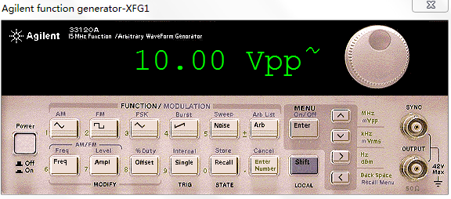
DDS信号发生器
接通电源
波形选择：正弦波、矩形波、三角波
幅度选择：Vpp、mVpp、Vrms、mVrms
频率设置：MHz、kHz、Hz
偏移设置、占空比
输出控制

Slide 31
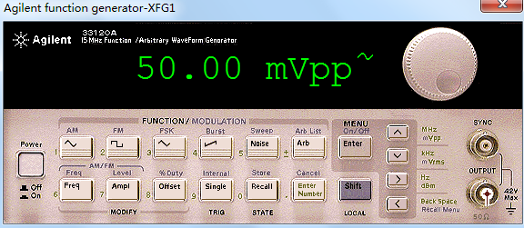
DDS信号发生器
接通电源
按下电源按钮，出现字符显示
接通电源
输出连接
信号输出
双通道函数输出：输出正常信号波形

Slide 32
DDS信号发生器
常用波形选择：正弦波、矩形波、三角波
波形选择：
直接按键选择波形形状

Slide 33
DDS信号发生器
幅度选择：Vpp、mVpp、Vrms、mVrms
幅度设置：按下“Enter Number”键，输入数字量；再选择Vpp 、Vrms，可使用旋钮调整。注意可设置的最小幅度为50mVpp。
Vpp是峰峰值，Vrms是有效值。
幅度设置：
先按【幅度】按钮

Slide 34
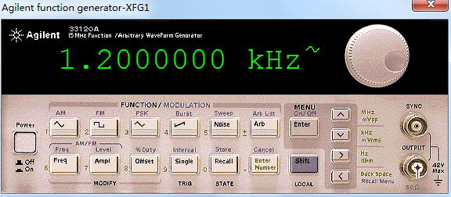
DDS信号发生器
频率设置：MHz、kHz、Hz
设置频率
先输入数字量（调节旋钮输入或数字键输入数据），再选择频率单位键Hz、KHz、MHz。
频率设置：
按【频率】按钮

Slide 35
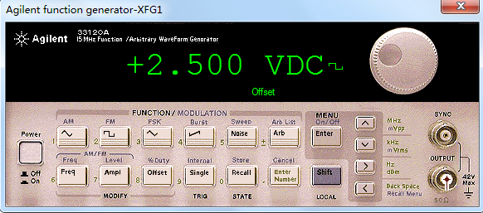
DDS信号发生器
偏移设置
脉冲波占空比：
先设置幅度，然后按【Offset】，可使用数字输入或旋钮设置需要叠加的电压量

Slide 36
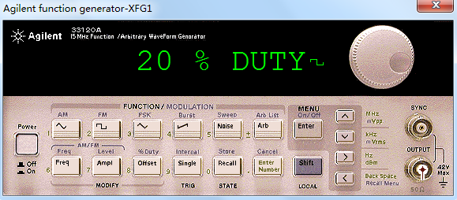
DDS信号发生器
占空比
脉冲波占空比：
先选择波形为矩形波，然后按shift、offset按钮选择【%Duty】，可使用数字输入或旋钮调节占空比
信号直流分量：
按【偏移量】按钮，设置需要叠加的数字量，偏移电压单位 V（或者mV）

Slide 37
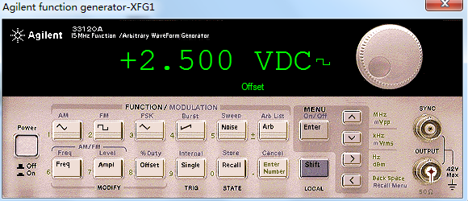
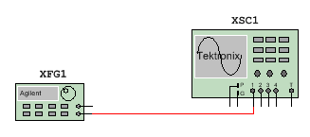
实验内容2、TTL脉冲信号测量
TTL信号是一个高电平为5V，低电平为0V的方波信号
2020-05-18
东南大学电工电子实验中心
37

Slide 38
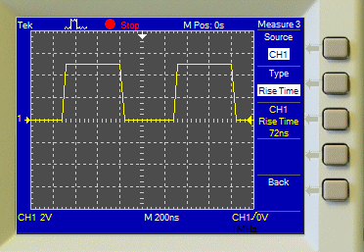
实验内容2、TTL脉冲信号测量
TTL信号是一个高电平为5V，低电平为0V的方波信号
2020-05-18
东南大学电工电子实验中心
38

Slide 39
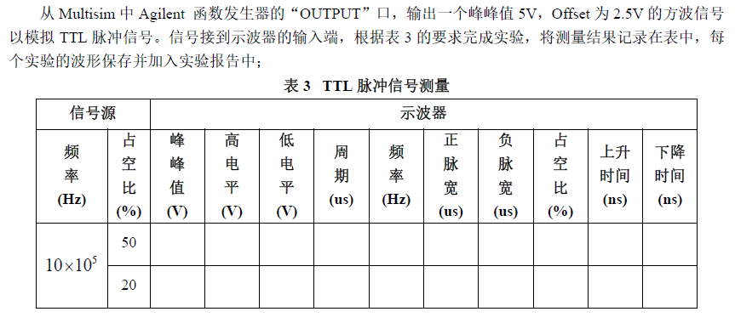
实验内容2、TTL脉冲信号测量
TTL信号是一个高电平为5V，低电平为0V的方波信号
2020-05-18
东南大学电工电子实验中心
39

Slide 40
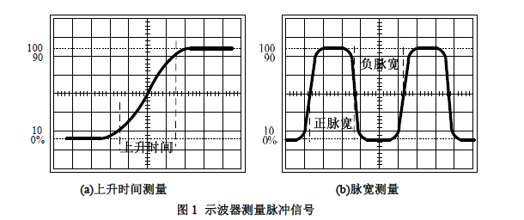
实验内容2、TTL脉冲信号测量
上升时间、正负脉宽的光标测量方法
2020-05-18
东南大学电工电子实验中心
40

Slide 41
万用表
主要功能：测量电压、电流、电阻、二极管导通压降、电容量电路频率等。
2020-05-18
东南大学电工电子实验中心
41

Slide 42
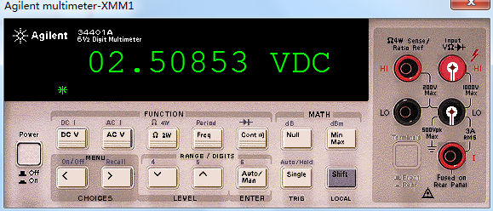
万用表
掌握仿真万用表的基本使用方法
测量端子的选择
测量对象：测量电压/电流/电阻/频率
选择量程：电压、电流范围
AC/DC测量
2020-05-18
东南大学电工电子实验中心
42

Slide 43
万用表
取样端子
主输入端子
电流输入端子
2020-05-18
东南大学电工电子实验中心
43
Notes:
HI Sense 和 LO Sense 端子用于四线电阻测试测量，可提高测量精度。主输入端子保护电压较高，有高压标志。一般用主输入端子测量。

Slide 44
万用表
根据需要选择对应的测量功能
测量功能选择区
2020-05-18
东南大学电工电子实验中心
44

Slide 45
万用表
根据需要选择对应的测量功能
DC/AC
选择对应的量程精度
2020-05-18
东南大学电工电子实验中心
45

Slide 46
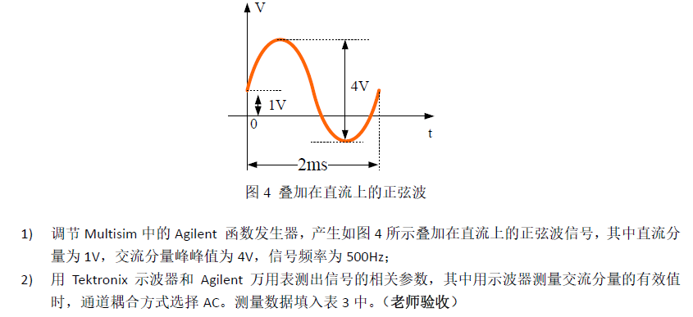
实验内容3、叠加在直流上的正弦波测试
2020-05-18
东南大学电工电子实验中心
46

Slide 47
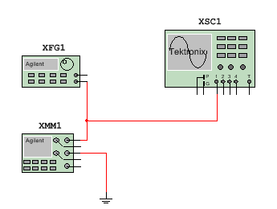
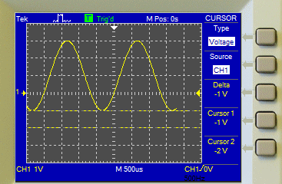
实验内容3、叠加在直流上的正弦波测试
2020-05-18
东南大学电工电子实验中心
47

Slide 48
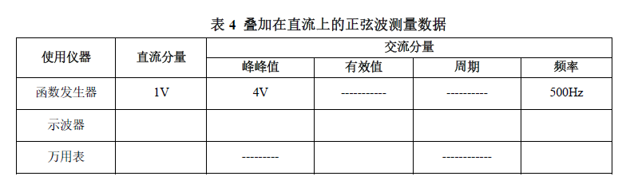
实验内容3、叠加在直流上的正弦波测试
用万用表测量交直流叠加的信号的交流电压有效值，选择AC测其中的交流分量。
示波器测量交直流叠加的信号的交流有效值，必须选择AC耦合，将直流信号滤掉，否则读数不准。
2020-05-18
东南大学电工电子实验中心
48

Slide 49
实验要求
实验时间：第13周
报告提交：第14周课内

